Slide 1
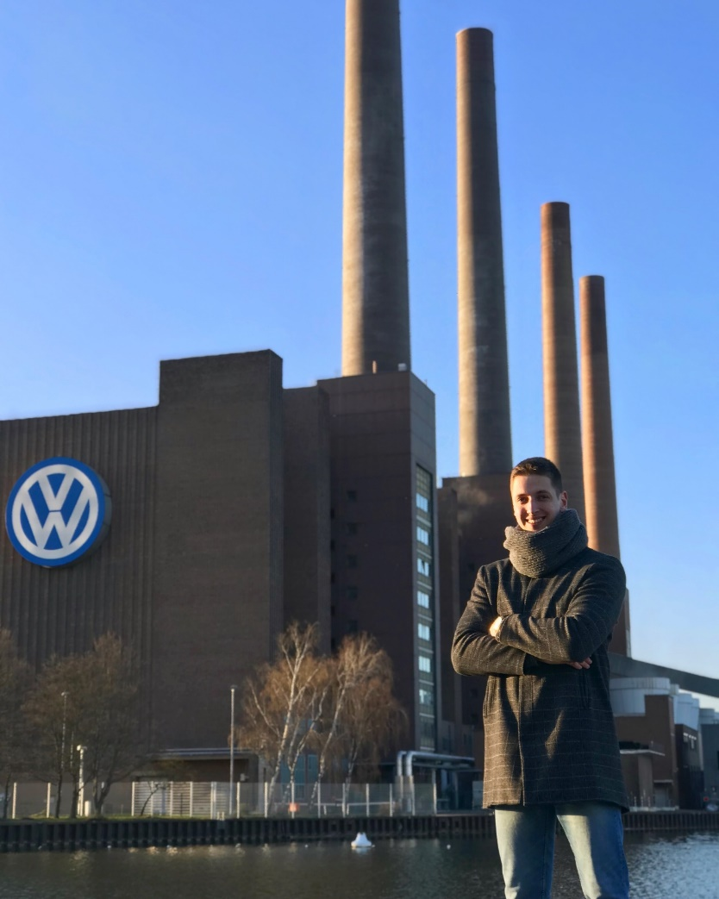
Практика & Работа в Германии Что? Где? Когда?
Ваша карьера зависит от того, что вы делаете в студенческие годы!

Slide 2
Содержание
ТОП 3 стипендиальные программы
Что представляет из себя практика в Германии?
Рабочее место
Условия проживания
Программа Internship Programme of Germany Business
for Ukraine (Стажировка для украинских студентов)
Что нужно сделать, чтобы уехать?
Что нужно делать, если вы не знаете немецкий язык?

Slide 3
ТОП 3 стипендиальные программы:
1
Практика
Курсы
учеба
практика
2
3
Курсы
учеба
практика

Slide 4
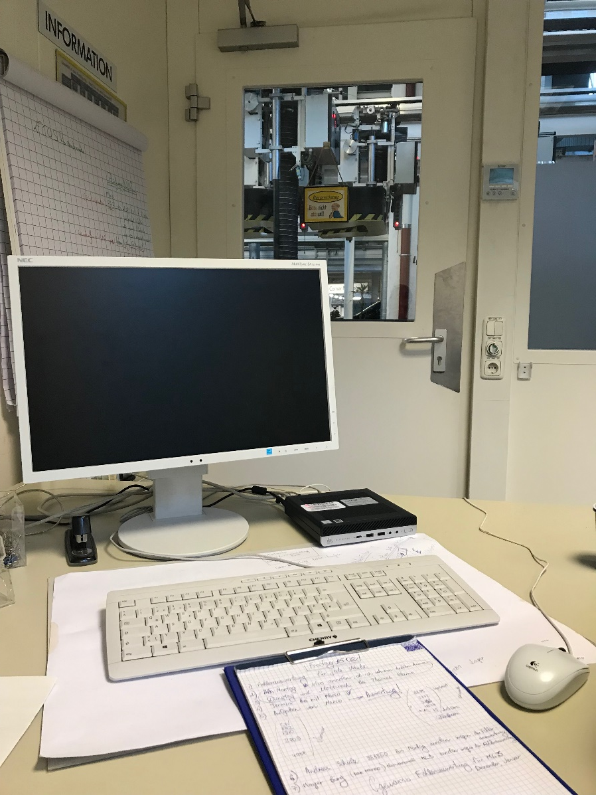
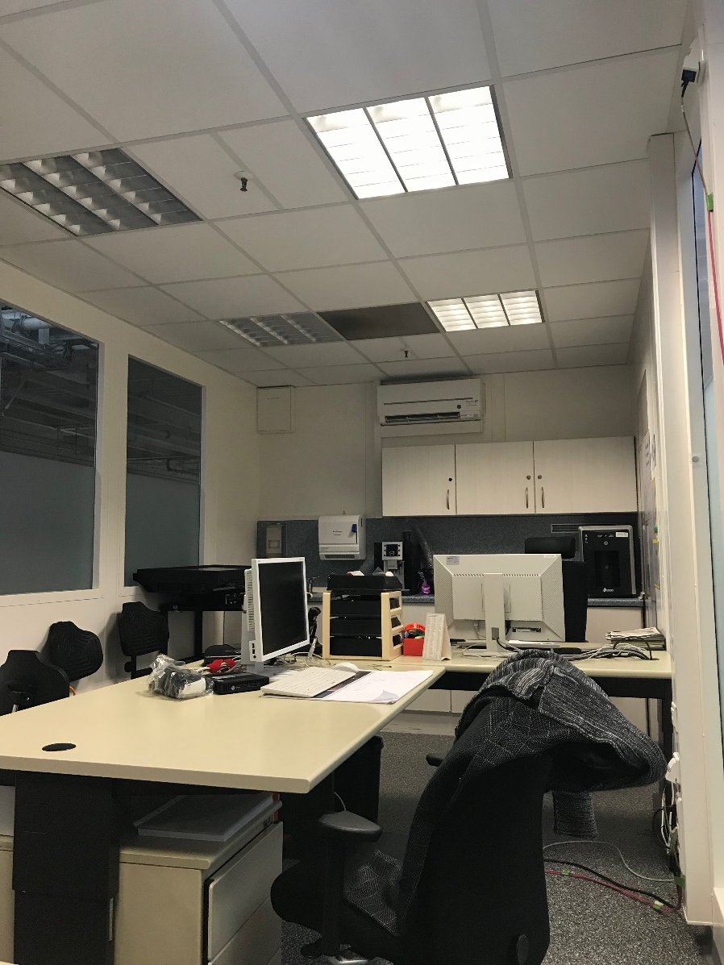
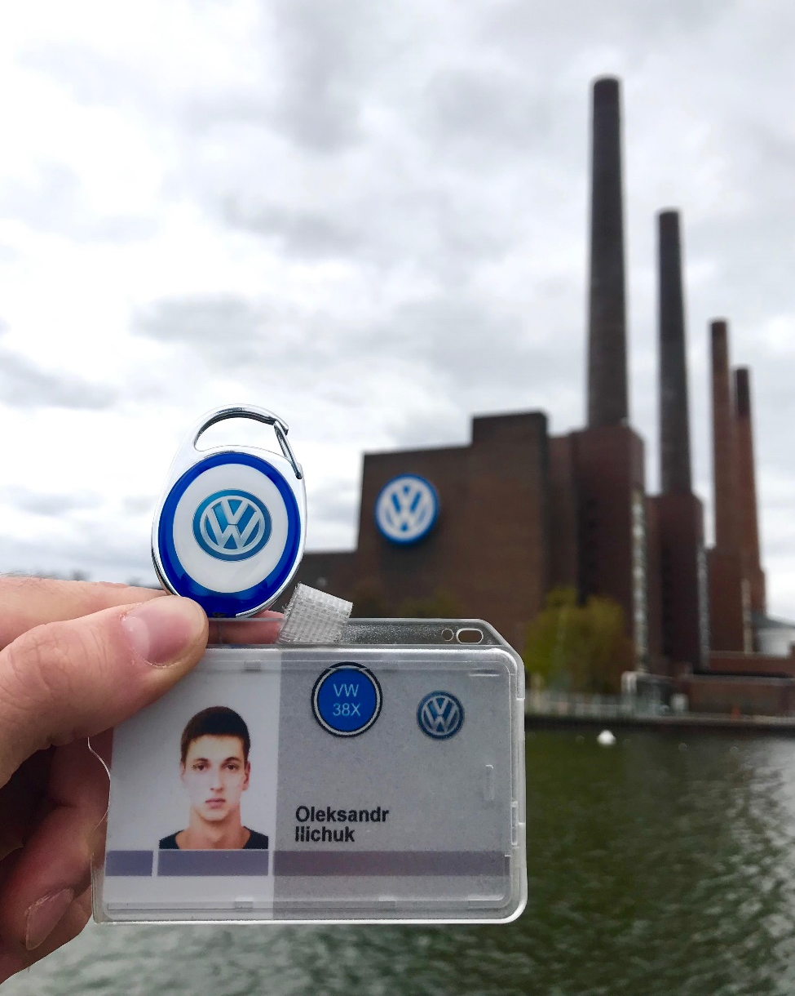
Рабочее место

Slide 5
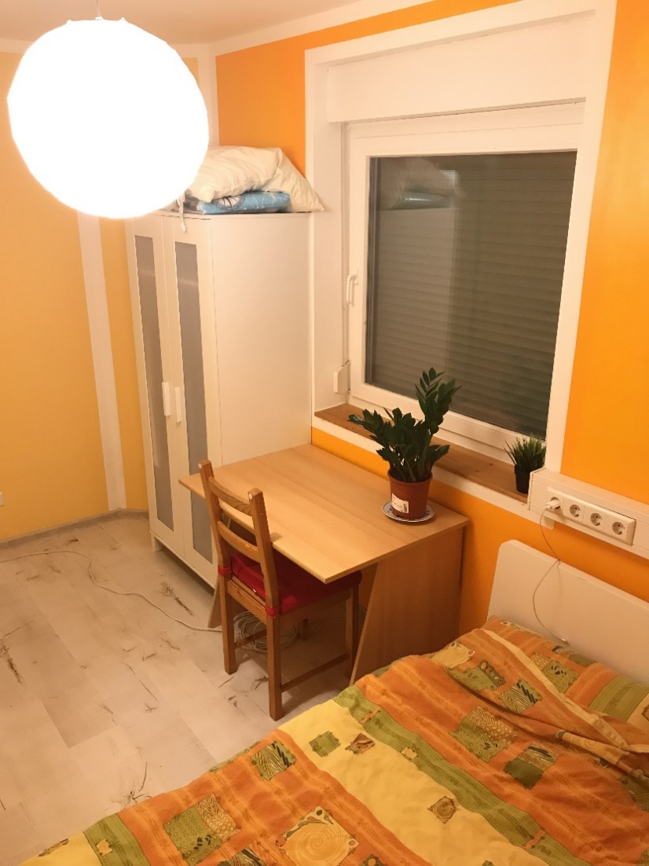
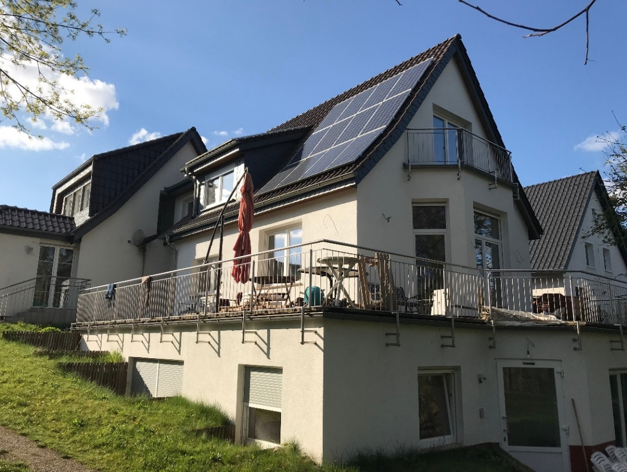
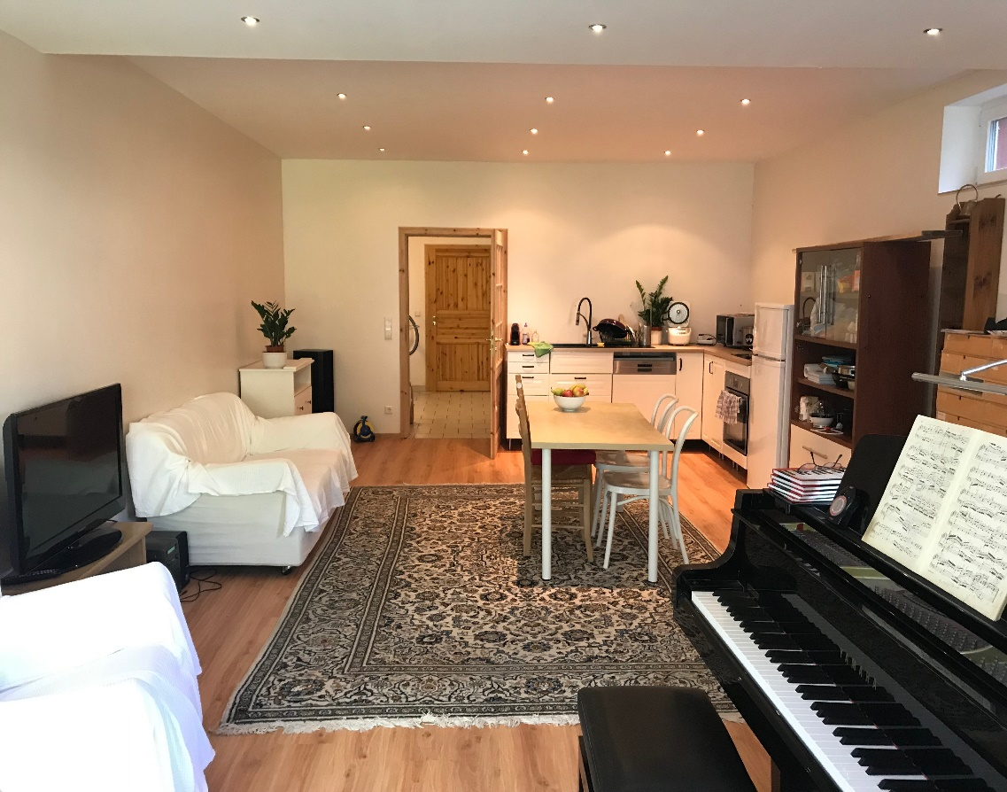
Условия проживания
Вольфсбург
250 € / месяц

Slide 6
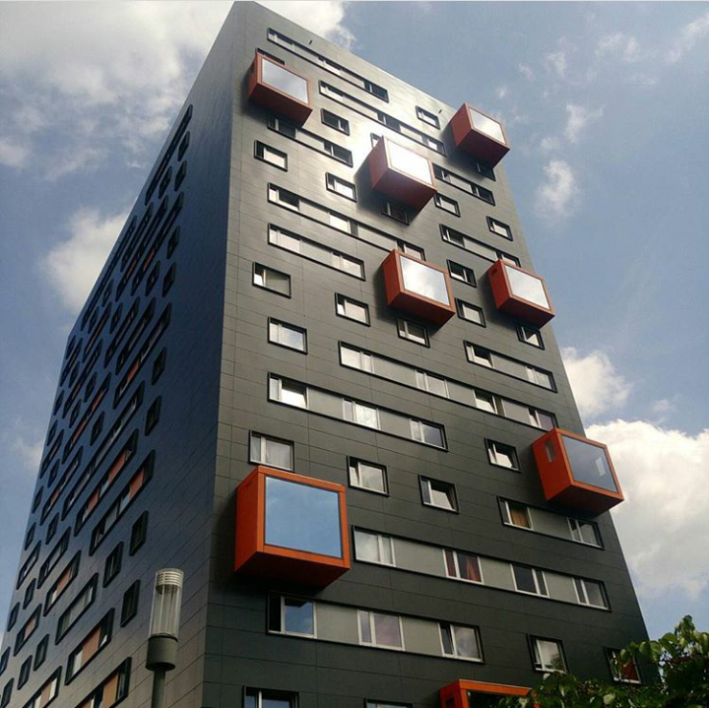
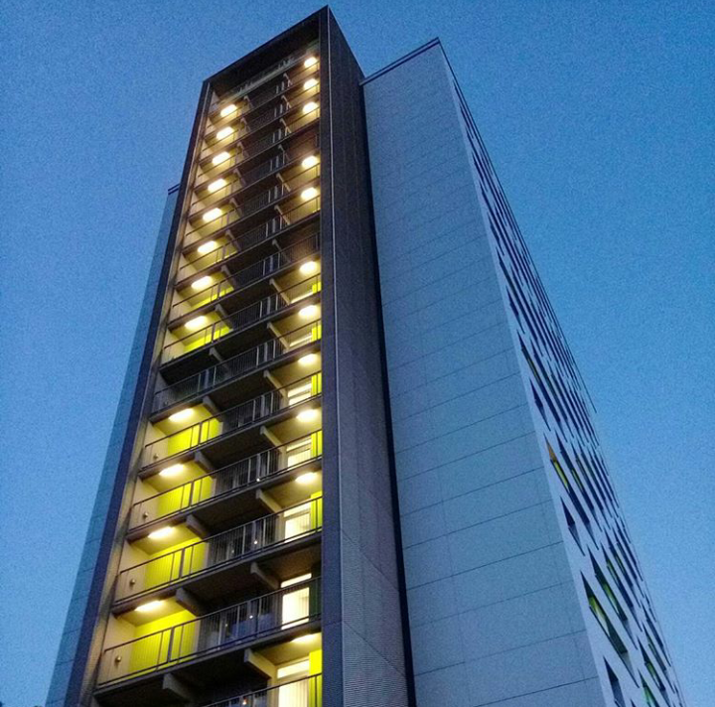
Условия проживания
Дрезден
225 € / месяц

Slide 7
Что включает в себя стипендиальная программа?
Билеты на самолет в Германию и назад в Украину
Стипендия 450 Евро/месяц (если практика длится 3 месяца), если от 3 до 6 – минимальная зарплата от предприятия
Поиск для стипендиата места прохождения практики
3-х дневный Workshop в Киеве (декабрь)
3-х дневный Workshop в Германии (январь)
Поддержка в визовом центре
Бесплатная страховка

Slide 8
Основные этапы получения стипендии:
Отправка документов онлайн
(1 мая - 15 июня 2020 года)
Собеседование с представителями стипендии в Харькове (15 мин. на английском или немецком языках)
(середина июля)
Собеседование (знакомство) по скайпу с представителями немецкой компании
(август-ноябрь)
1
2
3

Slide 9
Документы, которые нужно отправить:
Заполненный стандартный формуляр (скачать на сайте)
Мотивационное письмо (1 страница)
Отсканированную зачетную книжку (перевести на немецкий или английский язык) или диплом (если есть)
Языковые сертификаты, дипломы, рекомендации и т.д.
Официальная страница стипендиальной программы:
http://stipendienprogramm-ukraine.de

Slide 10
Условия участия
Условия
Возраст до 30 лет
Оконченные 4 семестра бакалаврата
Знания немецкого ИЛИ английского на уровне В2
Украинское гражданство

Slide 11
Успешный путь к получению стипендии:
Успех
Минимум 1 месяц для написания мотивационного письма!!!
Дать проверить ваше резюме и мотивационное письмо другим людям.
Задавать вопросы, если в чем-то сомневаетесь.
Внимательно перечитать список требуемых документов перед отправкой!

Slide 12
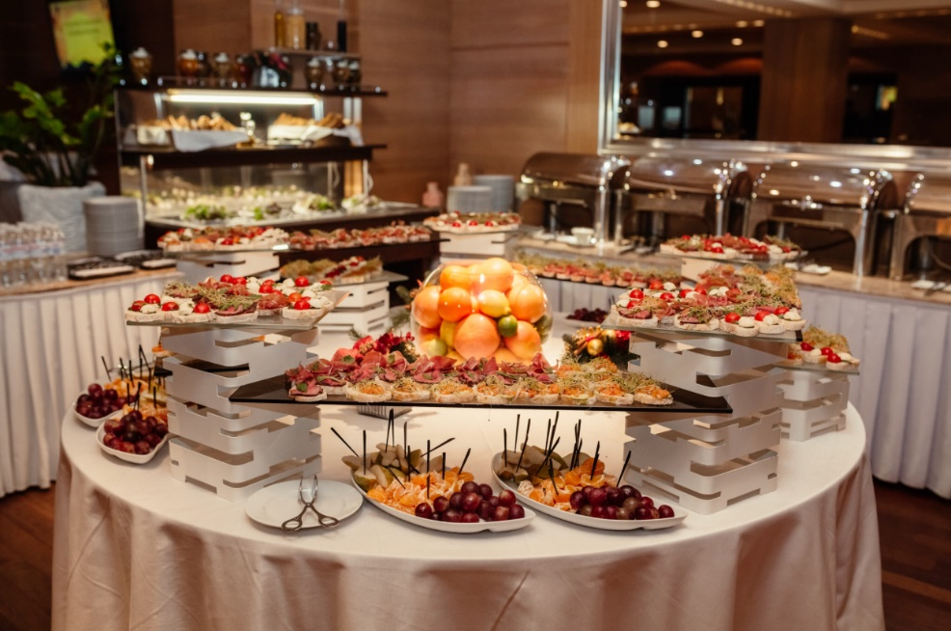
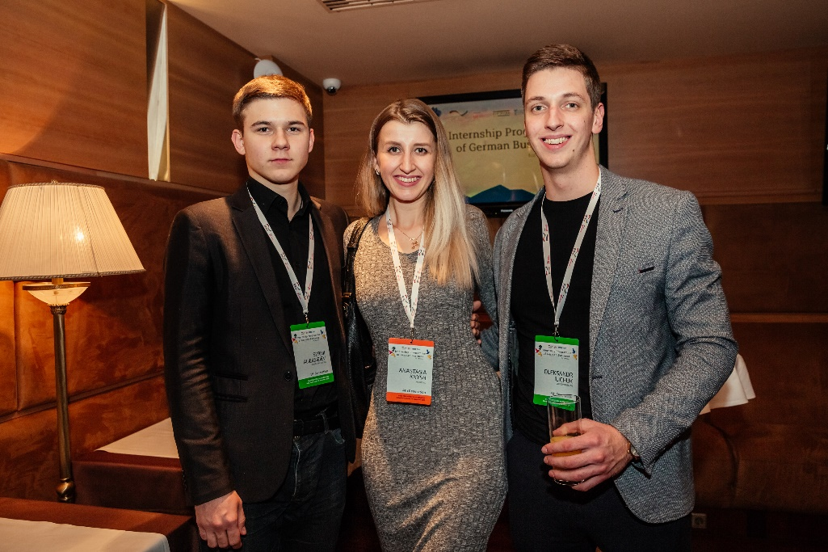
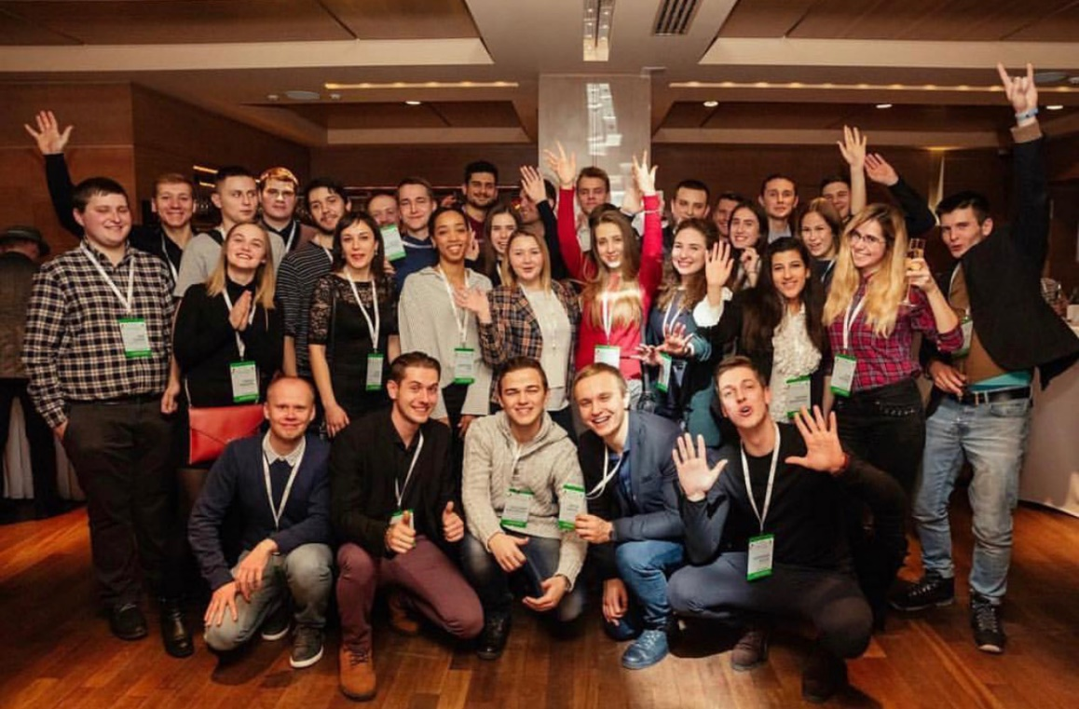
Workshop в Киеве

Slide 13
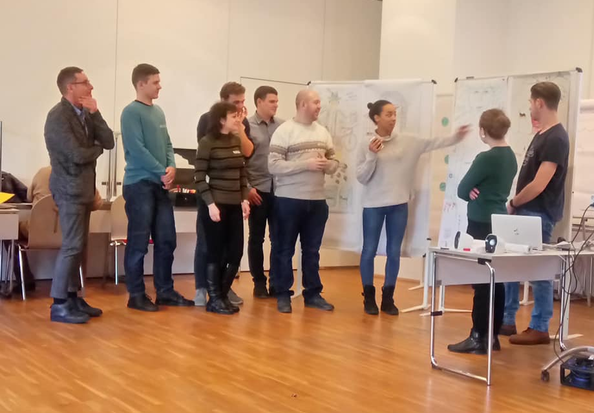
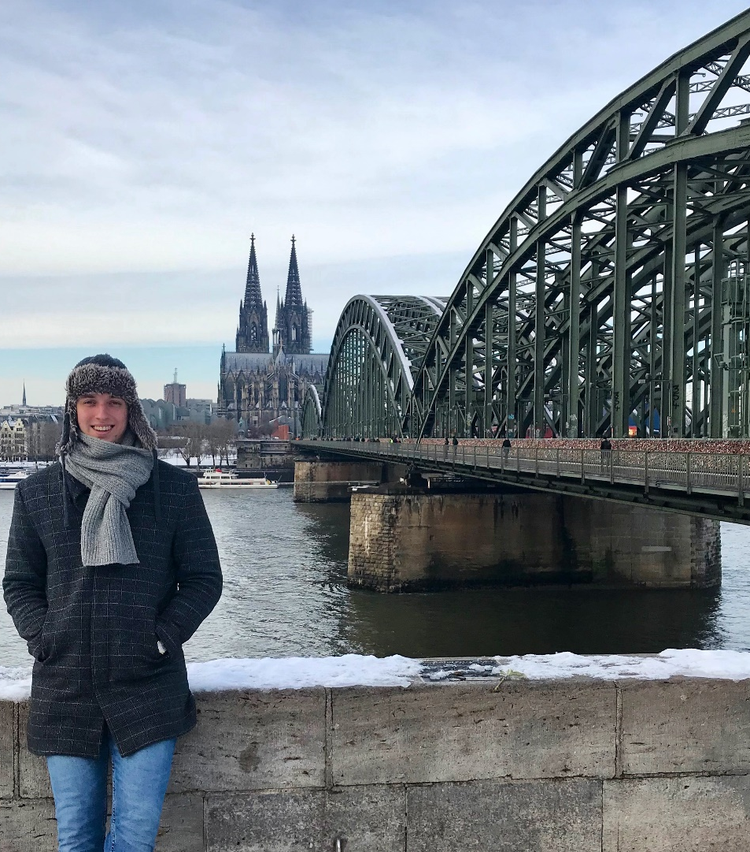
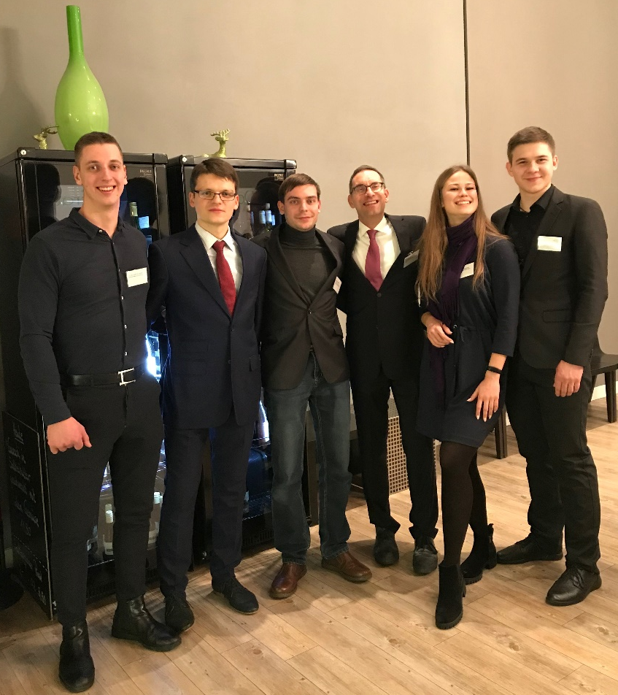
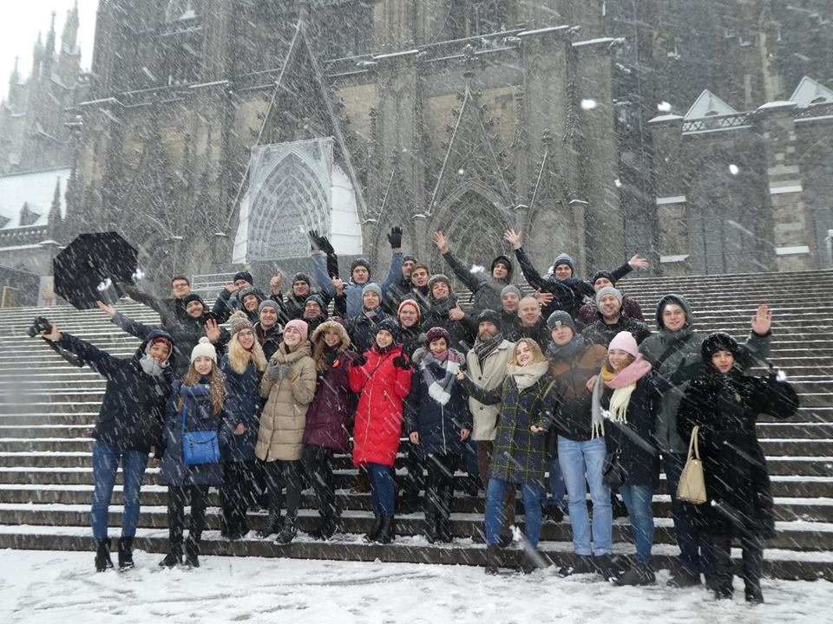
Workshop в Германии

Slide 14
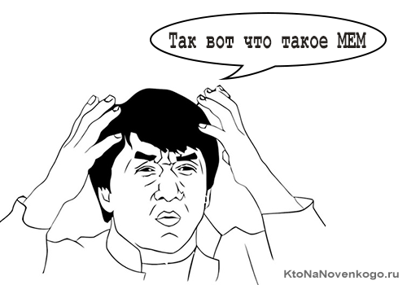
Что делать если Вы не знаете ни немецкого, ни английского языка???

Slide 15
Что вам дадут знания немецкого?
Вы сможете зарабатывать во время летних каникул от 1200 до 2000 Евро/месяц
Возможность пройти стажировку в Германии
Участвовать в программе Erasmus (учиться в Германии 1 семестр)
Выигрывать немецкие гранты и стипендии для обучения в Германии
Учиться БЕСПЛАТНО на магистратуре в немецком ВУЗе
Посещать ежегодную выставку автомобилей во Франкфурте
Путешествовать

Slide 16
Способы и возможности изучения немецкого:
Курсы с Армином (Преподаватель из Германии)
КОГДА?
март – апрель 2020 года
ГДЕ?
ХНАДУ, «Немецко-украинский центр»
КАКОЙ УРОВЕНЬ? 1-ая группа для начинающих (А0-А1)
2-ая группа для продвинутых (А2-В1)
СКОЛЬКО СТОИТ?
До 500 грн/месяц

Slide 17
Способы и возможности изучения немецкого:
Курсы с Армином (Преподаватель из Германии) – в ХНАДУ!!!
Deutsches Zentrum (ул. Пушкинская, 57)
Инстаграмм: deutsches.zentrum
GoGerman (ул. Сумская, 45)
Инстаграмм: gogerman_kh
Deutsches Institut (ул. Рымарская, 18)
Инстаграмм: deutsches.institute

Slide 18
Мои контакты:
Электронная почта: aleksandrilichuk@gmail.com
Инстаграмм: ilichuk_aleksandr
Facebook: Александр Иличук

Slide 19
Спасибо за внимание!!!

